Slide 1
PISNO DELJENJE- 31.3.

Slide 2
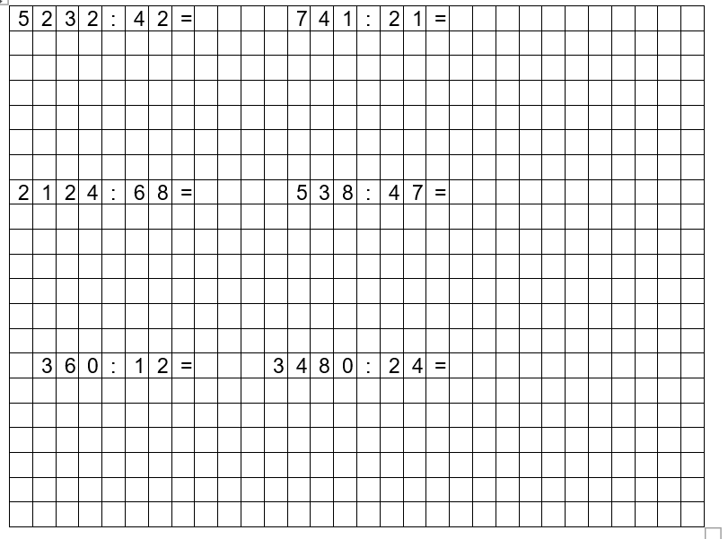
V zvezek prepiši račune in jih izračunaj. Naredi tudi preizkus. Nato na naslednji prosojnici preveri svoje delo.

Slide 3
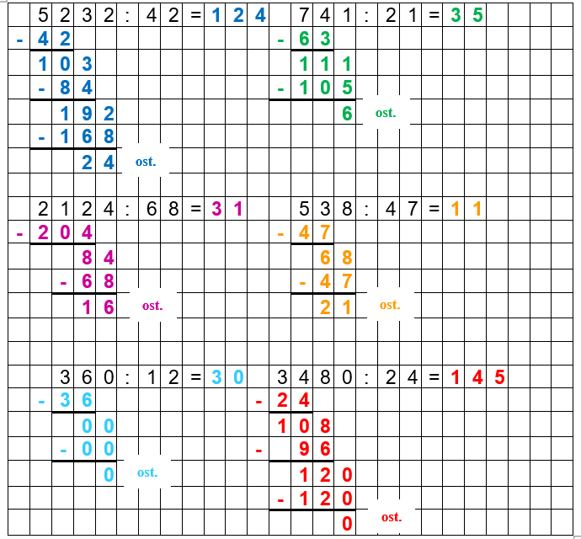

Slide 4
Reši še naloge v DZ str. 47 nal. 4,5,6

